Slide 1
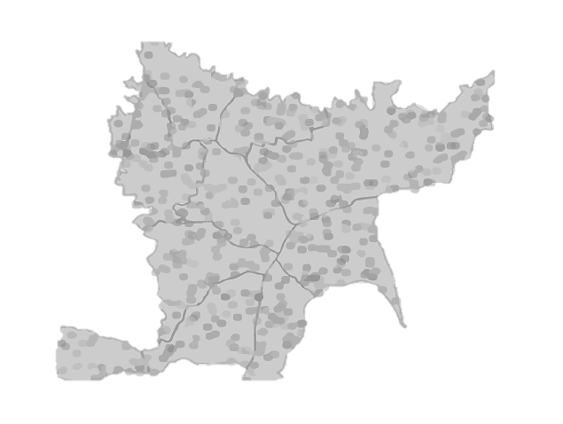

GESTIÓN PARA EL RECONOCIMIENTO DE COLISIONES ENTRE DRONES POLINIZADORES
Laura María Giraldo Castrillón
Andrés Felipe Oquendo Usma
Medellín, 6 de Noviembre

Slide 2
02
01
Operaciones de la
estructura de datos
Estructura de datos
diseñada
03
04
Criterios del diseño de la estructura
Consumo de tiempo y memoria

Slide 3
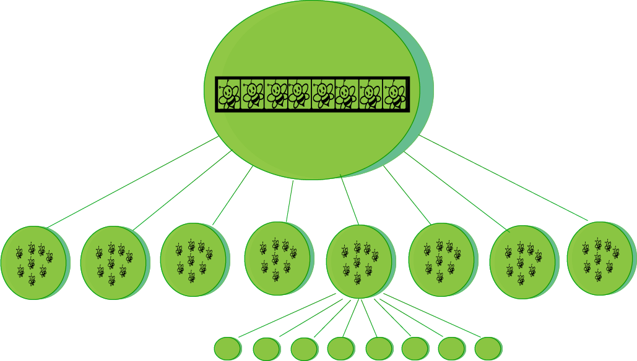
01
Gráfico 1: Octree como estructura general.

Slide 4
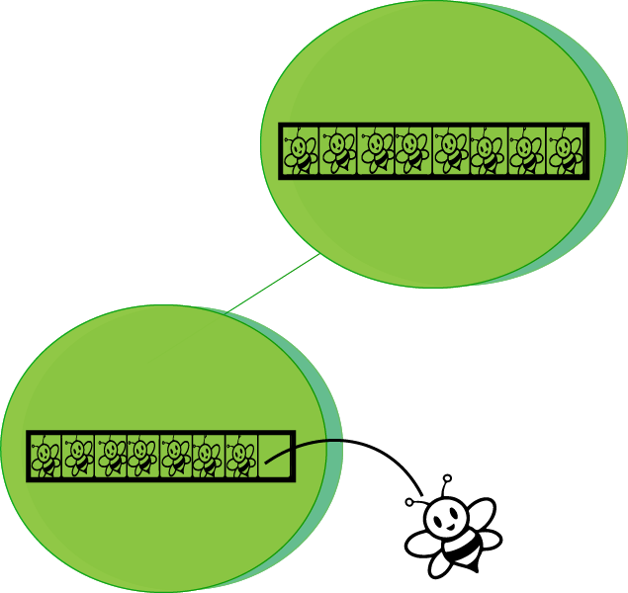
02
Gráfico 2: Operación insertar.
Complejidad: O(n*log(n))

Slide 5
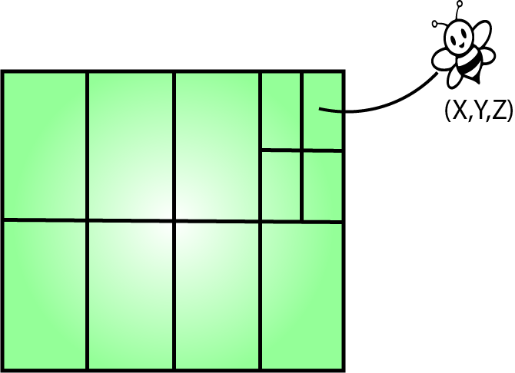
02
Gráfico 3: Ubicación en los nodos.
Complejidad: O(1)

Slide 6
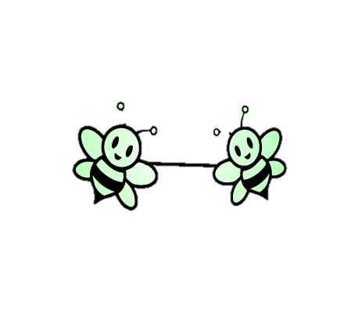
02
???
Gráfico 4:Distancia entre abejas de un mismo nodo.
Complejidad: O(n*log(n))

Slide 7
03
Se diseñó la estructura de datos como un octree, de tal forma que se creen subgrupos de las abejas totales y que las comparaciones se hagan dentro de cada subgrupo y no entren todas las abejas del conjunto de datos. la complejidad de este algoritmo O(n*logn) para una lectura de 100.000 abejas nos brinda un tiempo de 11.551 segundos lo que permite optimizar el trabajo con bases de datos bastante grandes.

Slide 8
04
 | 10 abejas | 100 abejas | 1000 abejas | 10000 abejas | 100000 abejas
Colisiones | 0.6ms | 1ms | 3ms | 60ms | 11551ms
Tabla 1: Tiempos de ejecución de las operaciones de la estructura de datos con diferentes conjuntos de datos.
 | 10 abejas | 100 abejas | 1000 abejas | 10000 abejas | 100000 abejas
Colisiones | 1MB | 1MB | 2MB | 12MB | 60MB
Tabla 2: Consumo de memoria de la estructura de datos con diferentes conjuntos de datos.

Slide 9
04
Detectar colisiones | ArrayList | LinkedList | Octree
Tiempo 10 abejas | 1ms | 1ms | 0.6ms
Tiempo 1000 abejas | 7ms | 6ms | 3ms
Tiempo 10000 abejas | 1091ms | 1296ms | 60ms
Tiempo 100000 abejas | 1067620ms | 1341574ms | 11551ms
Memoria 10 abejas | 1MB | 1MB | 1MB
Memoria 1000 abejas | 2MB | 2MB | 2MB
Memoria 10000 abejas | 13MB | 13MB | 12MB
Memoria 100000 abejas | 54MB | 55MB | 60MB
Tabla 3: Resultados de tiempo y memoria con diferentes estructuras de datos.

